Slide 1
未來三日天氣分析報告
112年11月28日 0900時
氣象分析師 朱柏叡

Slide 2
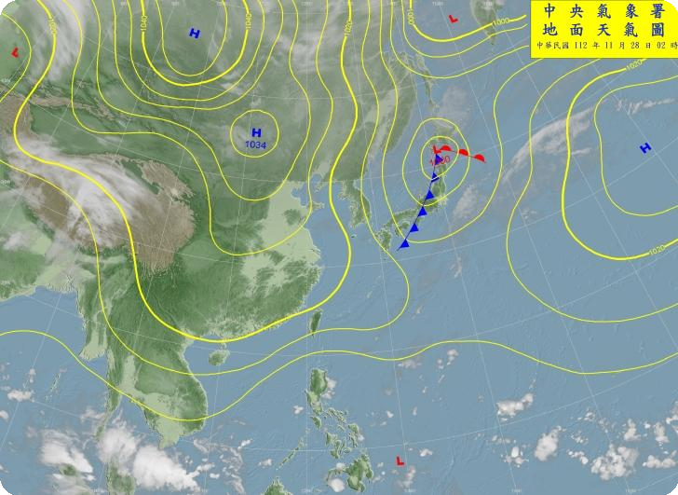
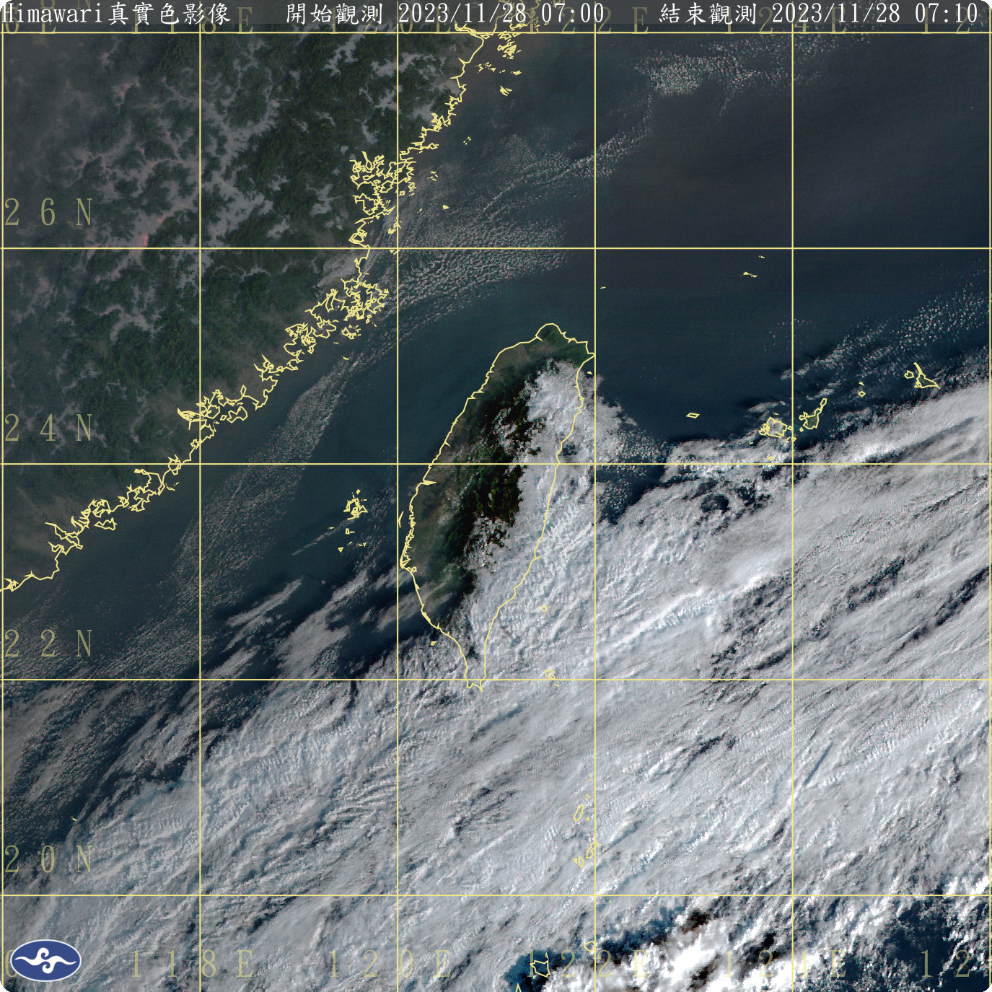
11月28日 02:00 地面天氣圖
11月28日 07:00 衛星雲圖
今(28)日東北季風稍增，早晚偏涼，宜蘭山區、花東沿海及恆春半島有零星短暫雨，其他地區為多雲至晴天氣。預估日雨量10~20毫米，大雨以下。

Slide 3
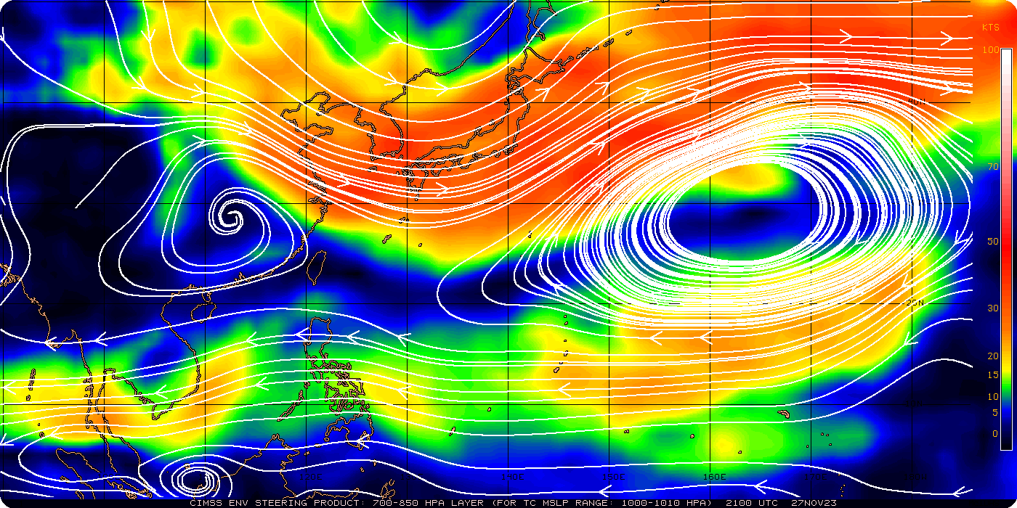

11月28日 05:00 700-850hPa 平均駛流場圖
H
L
H
L
H
H
相對高壓
Relatively HIGH
副熱帶高壓
Subtropical HIGH
TD
700-850hPa流場圖顯示：
北方槽線東移至日本，臺灣位於槽後水氣較少，受相對高壓影響偏東北風環境，迎風面東半部有零星短暫雨。
28日地面高壓出海，底層偏東風至東北風，水氣仍少，僅迎風面東北部有零星雨。
下一波大陸冷高壓位於蒙古，預估29日深夜東北季風增強，影響至12月03日，整體水氣偏多，迎風面降雨較為明顯各地轉濕冷。

Slide 4
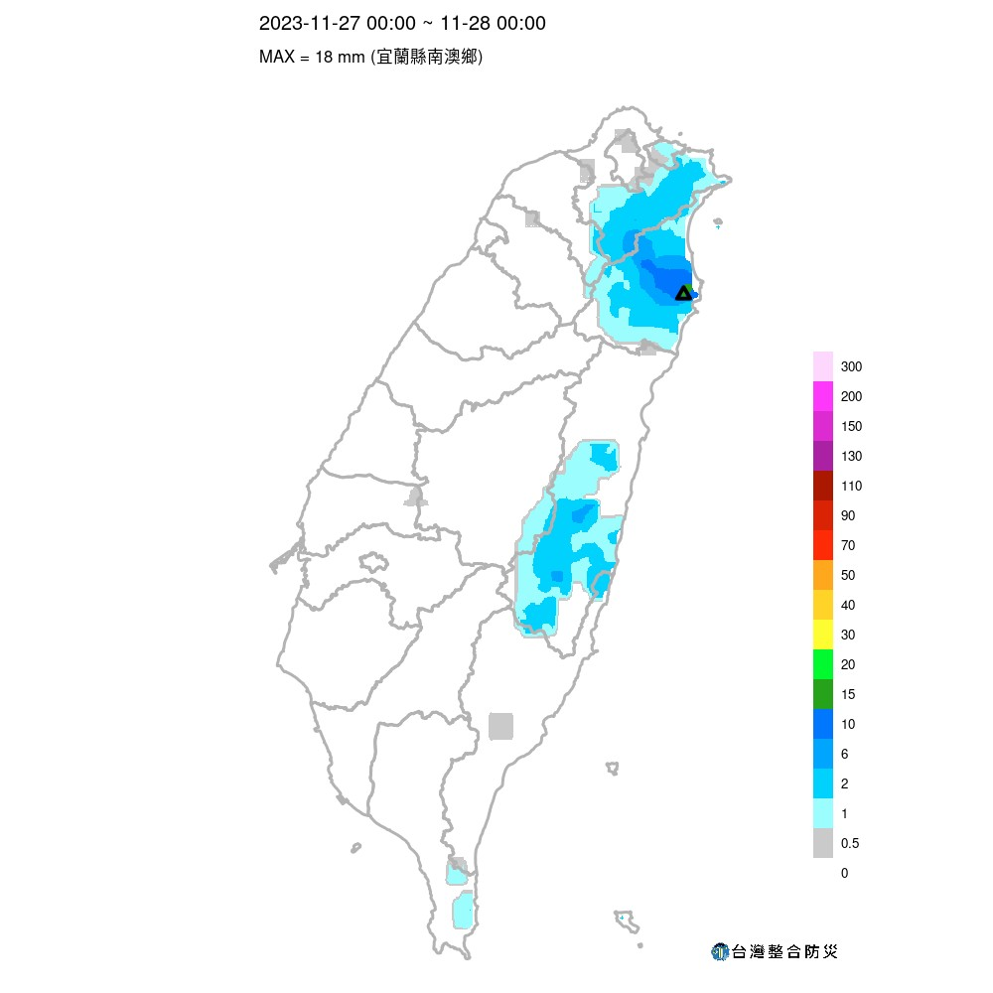
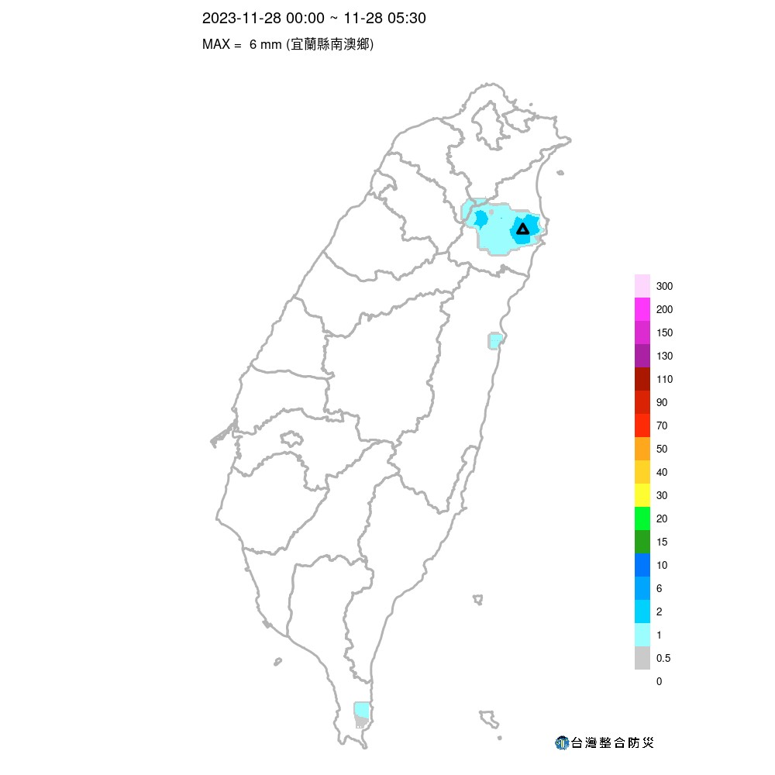
昨(27)日 累積雨量
今(28)日 00-06時 累積雨量
水氣較前減少，東北部及花蓮山區有局部短暫雨。
本島最大降雨：宜蘭縣南澳鄉(西帽山) 17.5毫米
監控路段最大降雨：台9丁線蘇澳~東澳(2K+000~17K+000)(東澳嶺) 14.0毫米
宜蘭山區、恆東半島有零星降雨。
本島最大降雨：宜蘭縣南澳鄉(西德山) 7.0毫米
監控路段最大降雨：台7線明池~百韜橋(65K~85K+500) (池端) 3.5毫米

Slide 5
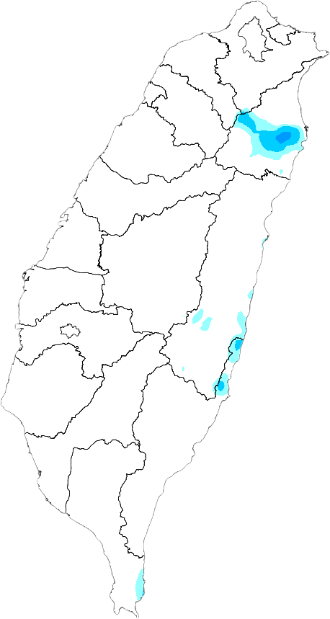
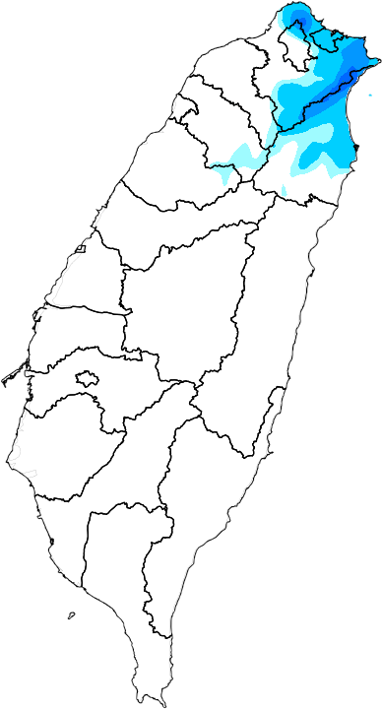
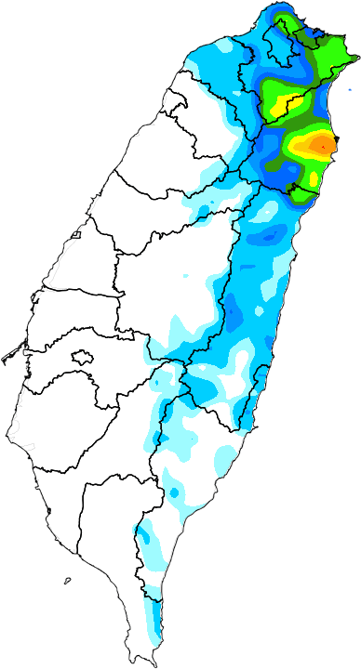
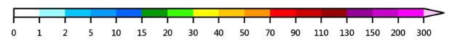
今(28)日
明(29)日
後(30)日
今(28)日：東北季風影響，宜蘭山區、花東沿海及恆春半島有零星短暫雨，其他地區為多雲至晴天氣。
明(29)日：東北季風減弱，水氣稍增，基隆北海岸至東北角、新北東側及宜蘭有局部短暫雨。
後(30)日：東北季風再增，桃園以北、宜蘭有局部短暫雨，花蓮及山區有零星短暫雨，宜蘭山區有局部大雨發生機率。
資料來源：CWB、NCDR、IIDP
 | 今(28)日 | 明(29)日 | 後(30)日
降雨熱區 | 無 | 基隆北海岸至東北角 | 新北東側山區、宜蘭沿海
預估日累積雨量 | 10~20，大雨以下 | 15~30，大雨以下 | 50~80，達大雨
重點注意路段 | 無 | 台2線 | 台2線、台9線、台9丁線

Slide 6
未來三日降雪機率： 無
省道 | 公路名(樁號) | 昨日 雨量累積 | 今(28)日 | 明(29)日 | 後(30)日 | 預警/警戒/行動 值(26hr)
台2線 | 濱海公路(67K~84K)(基隆) | 0.5 | 0 | 2 | 15 | 180/200/350
台2甲線 | 陽金公路(7K~9k)(三和) | 0.0 | 0 | 5 | 20 | --
台9線 | 北宜公路(15K~52K)(坪林) | 3.0 | 0 | 5 | 30 | 260/310/500
 | 蘇花改(104K~179K)(東澳) | 4.5 | 2 | 2 | 30 | 200/260/350
 | 舊蘇花(0K~71K)(東澳嶺) | 14.0 | 5 | 5 | 60 | 200/260/350
 | 南迴公路(407K~465K)(金崙) | 0.0 | 0 | 0 | 2 | 180/260/450
台9甲線 | 新烏公路(9K~19K)(桶後) | 6.0 | 0 | 2 | 15 | 200/260/350
台7線 | 北橫公路(25K~60K)西(巴陵) | 0.0 | 0 | 2 | 5 | 180/200/350
 | 北橫公路(65K~85K)東(池端) | 2.5 | 8 | 10 | 25 | 260/350/450
台7甲線 | 梨山支線(0K~69K)(松茂)、(南山) | 0.5 | 2 | 5 | 15 | 200/260/310

Slide 7
未來三日降雪機率： 無
省道 | 公路名(樁號) | 昨日 雨量累積 | 今(28)日 | 明(29)日 | 後(30)日 | 預警/警戒/行動 值(26hr)
台8線 | 中橫公路(24K~110K)西(德基)、(梨山) | 0.0 | 0 | 0 | 2 | 200/260/310
 | 中橫公路(118K~186K)東(慈恩) | 0.0 | 0 | 0 | 5 | 200/260/320
台14線 | 埔霧公路(33K~99K)(廬山) | 0.0 | 0 | 0 | 0 | 200/260/260
台14甲線 | 霧社支線(0K~41K)(廬山、合歡山) | 0.0 | 0 | 2 | 2 | --
台18線 | 阿里山公路 (35K~100K) (阿里山) | 0.0 | 0 | 0 | 0 | 310/400/550
台20線 | 南橫公路 (58K~102K)西(甲仙) | 0.0 | 0 | 0 | 0 | 260/310/350
 | 南橫公路 (153K~206K)東(向陽) | 0.0 | 0 | 0 | 0 | 180/200/260
台21線 | 新中橫公路(信義)(78K~134K)(神木村) | 0.0 | 0 | 0 | 2 | 180/180/250
台29線 | 旗甲公路 (0K~23K)(那瑪夏國中) | 0.0 | 0 | 0 | 0 | 180/180/250
台11線 | 海岸公路 (34K~149K)(加路蘭山) | 1.0 | 2 | 2 | 5 | --
台11甲線 | 光豐公路( 0K~19K)(豐濱) | 2.0 | 2 | 5 | 5 | 200/260/320

Slide 8
今(28)日東北季風影響，氣溫偏涼，水氣較乾，各地為多雲至晴天氣，僅宜蘭山區、花東沿海及恆春半島有零星短暫雨。
明(29)日東北季風減弱，水氣稍增，基隆北海岸至東北角、新北東側及宜蘭有局部短暫雨。
後(30)日東北季風再增，迎風面降雨明顯，北部及東半部皆為陰有雨天氣，降雨熱區落於宜蘭山區，有局部大雨發生機率。
今重點關注路段：無

Slide 9
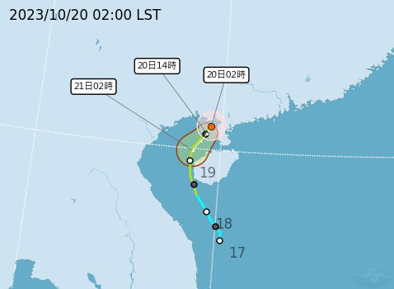
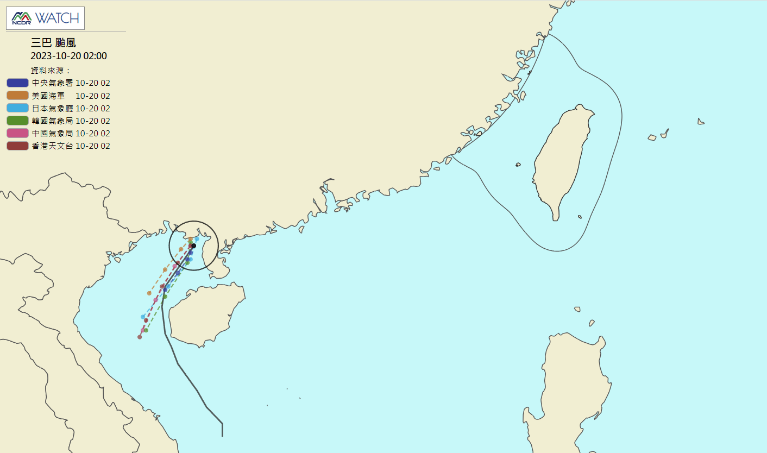
CWA
NCDR 各國路徑
NCDR 各國路徑
輕度颱風 – 三巴
中心位置在北緯 21.2 度，東經 109.4 度
時速 4 公里向 南南西 前進
中心氣壓 1000 百帕
近中心最大風速每秒 18 公尺
瞬間最大陣風每秒 25 公尺
七級風半徑 80 公里
十級風半徑 - 公里
三巴颱風受北方高壓南下影響今(20)日開始往西南移動。
未來環境不利颱風增強，向南移動過程將減弱消散，對臺灣天氣無直接影響。
9

